Slide 1
스마트 미러 프로젝트 계획
(Project Planning)

Slide 2
프로젝트 계획
스마트미러란?
기 개발된 작품분석
개발 목적 및 필요성
차별성 및 장점
진행상황
수정 및 보완사항
개발일정

Slide 3
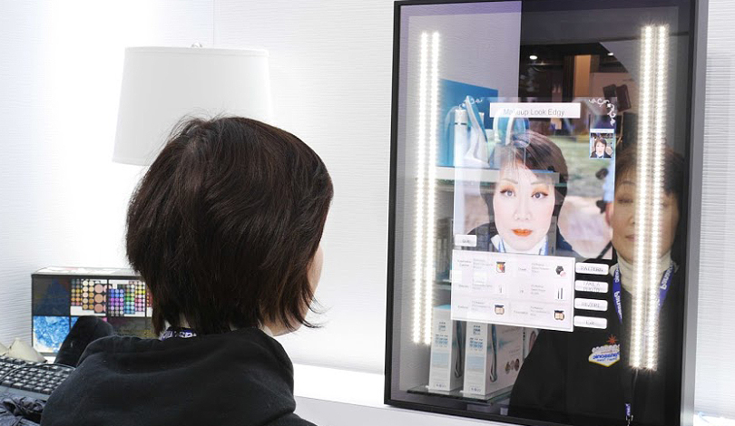
스마트 미러란?
Notes:
스마트미러는 거울(Mirror)과 디스플레이(Display)의 결합으로 탄생한 차세대 디스플레이입니다. 평소에는
거울이지만, 사용자가 접근을 하면 근ㅈ버센서가 반응을 하여 사용자가 원하는 정보를 디스플레이해주는
차세대 디스플레이 입니다.
소프트웨어 공학
(C) Eun Man Choi, 2002

Slide 4
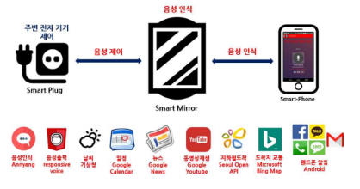
기 개발된 작품 분석
Notes:
스마트 미러 GUI 환경은 HTML5 언어로 전제척인 레이아웃 구조와 컨텐츠의 내용을 작성한다. 디자인은 CSS로 개발하며, 스마트 미러가 지원하는 기능을 API를 사용한다.
스마트 미러와 연동되는 안드로이드 스마트 폰의 Application은 Android Studio 개발 환경에서 Java를 통해 개발 진행한다.
소프트웨어 공학
(C) Eun Man Choi, 2002

Slide 5
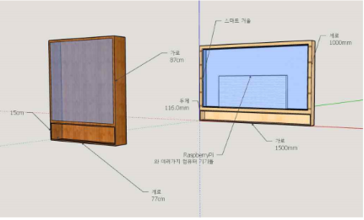
기 개발된 작품 분석
Notes:
스마트 거울의 하드웨어는 LCD 디스플레이 크기 등을 고려해 굉장히 다양하게 적용할 수 있다. 크기가 아주
작은 소형 거울과 틀을 가지고 할 수도 있고, 큰 거울을 만들 수 있다.
거울의 틀을 나무로 제작하고자 한다. 스마트 거울을 목재가 따뜻하게 감싸면 가장 좋은 디자인이 될 것 같고,
거울 밑에는 무언가를 넣을 수 있는 공간을 두려고 한다. 나무 틀 사이즈가 결정되면 이에 맞는 하프미러 거울의
사이즈를 정확하게 실측하여 제작한다.
소프트웨어 공학
(C) Eun Man Choi, 2002

Slide 6
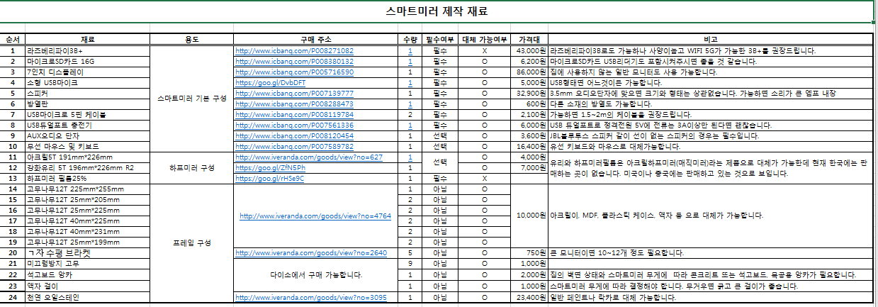
기 개발된 작품 분석
Notes:
소프트웨어 공학
(C) Eun Man Choi, 2002

Slide 7
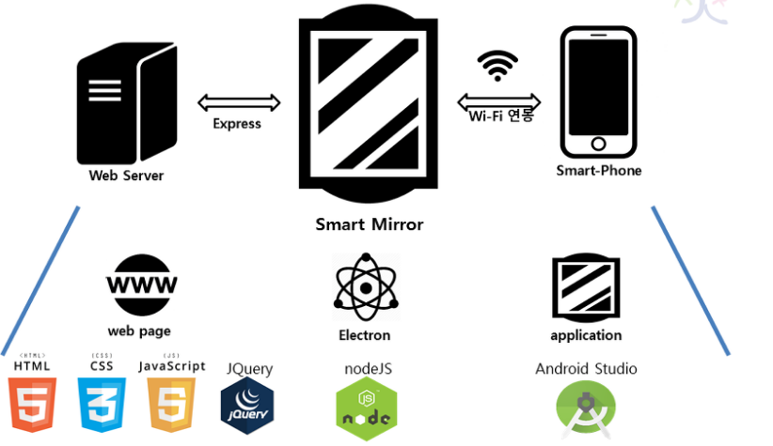
기 개발된 작품 분석
Notes:
소프트웨어 공학
(C) Eun Man Choi, 2002

Slide 8
개발 목적 및 필요성
▶개발 목적
▷교수-졸업생 동행 프로그램에서 라즈베리파이를 접하면서 라즈베리 파이에 관심을 가짐
▷사물인터넷은 4차 혁명의 주요 키워드이다. 사물인터넷의 기본적형태인 스마트 미러를 만들어 학생들의 삶과 연결되는 교육을 위함
▶개발 필요성
▷STEAM R&E 연구 결과 보고서[스마트 거울로 누리는 스마트한 세상] 에 따르면 학생들이 스마트미러를 만드는 과정에서 어려움을 가지고 있음을 인지
▷스마트미러를 만드는 과정에 대한 설명 및 관련내용을 추가하여 학습을 신장하는데 도움을 주기 위함
Notes:
소프트웨어 공학
(C) Eun Man Choi, 2002

Slide 9
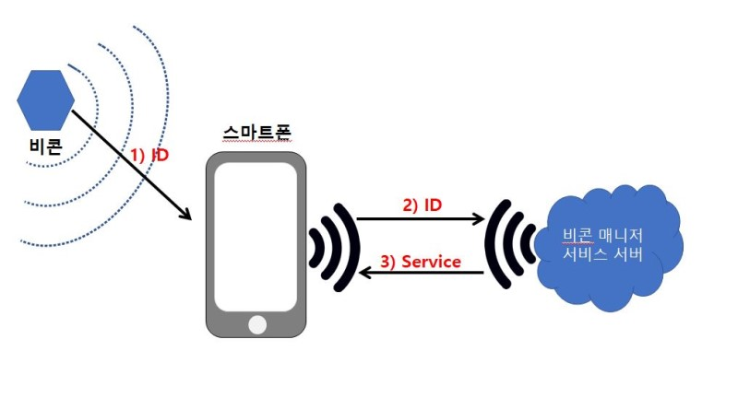

차별성 및 장점
▶차별성
▷현재 기 개발된 스마트 미러들은 1:1 방식의 통신을 통해 다양한 사용자가 이용하지 못하는 기능들이 있음
▶장점
▷블루투스 및 비콘 기능을 추가하여 기존 1:1 통신방식에서 1:N 방식으로 변화시켜 다양한 사용자가 이용할 수 있는 장점
Notes:
소프트웨어 공학
(C) Eun Man Choi, 2002

Slide 10
진행상황
기본설정과정
  SD카드에 라즈비안 이미지 설치
  한글 글꼴과 이모지 설치
마이크 스피커 설정
MagicMirror 설치
구글어시스턴트 모듈 설치정의
모듈 설치
  MMM-Hotword설치
  MMM-AssistantMK2
  구글API설정
Config파일 설정
  currentweather 설정
    날씨 지역설정
    날씨 API설정
  weatherforecast 설정
MagicMirror 작동확인
Notes:
COE 306 소프트웨어공학
(c) Eun Man Choi, 2001

Slide 11
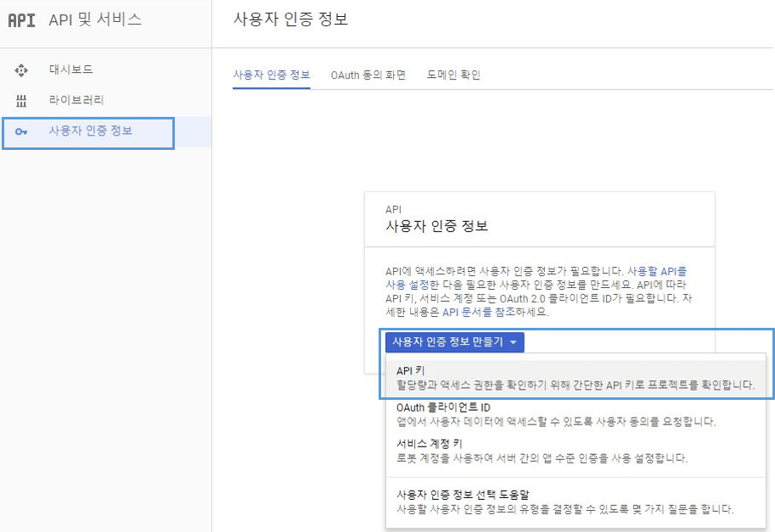
수정 및 보완사항
Notes:
COE 306 소프트웨어공학
(c) Eun Man Choi, 2001

Slide 12
개발 일정
 | 1~2월 | 3~4월 | 5~6월 | 7~8월 | 9월
자료조사 및 정리
작품 개발
개발내용 분석
기능추가
수정 및 보완
최종점검
Notes:
소프트웨어 공학
(C) Eun Man Choi, 2002

